Slide 1
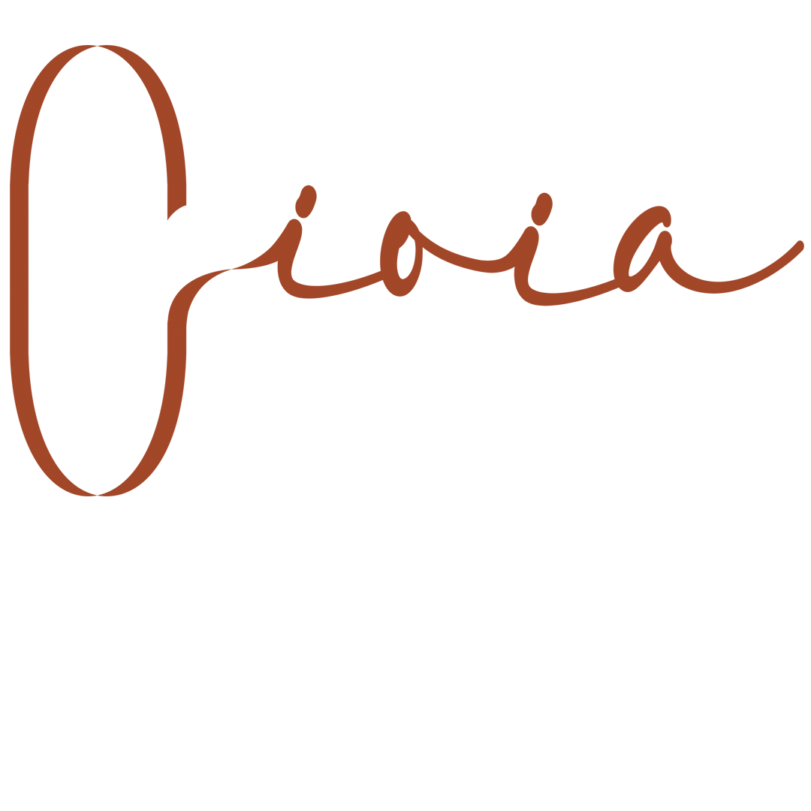
MENÙ LUNCH
« CHAUD CHAUD LES MARRONS!»
Velouté de châtaignes, effilochée de speck de l’Alto Adige
Cream of chestnuts soup, shredders speck from Alto Adige
*****
« WONDERLAND »
Papparde fraîches aux œufs, sauce de lapin à la ligure, poudre d’olives Taggiasche et pignons de pin
Fresh Pappardelle made with eggs, Ligurian-style rabbit sauce, Taggiasche olives powder and pine nuts
*****
« BABA BURGER »
Babá au miel d’acacia, rhum et agrumes, crème Madame vanillée, mousse de yaourt
Acacia honey babá, rhum and citrus, “Madam” vanilla cream, yoghurt mousse
- 45 -
MENÙ LUNCH

